Slide 1

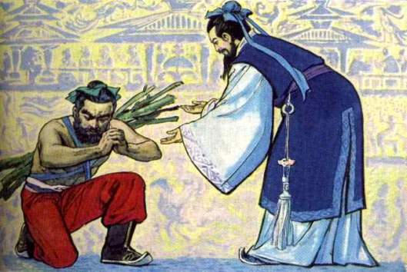
苏教版 六年级 语文 上册 第六组
负荆请罪

Slide 2
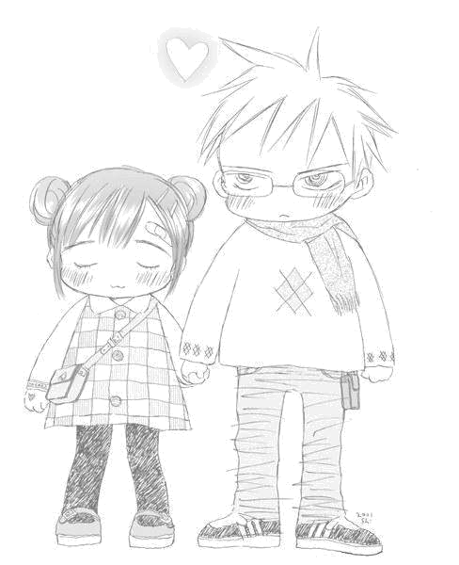
今天我们要学习的这篇课文是一个剧本。请同学们回忆一下，我们曾经学过什么剧本？剧本的一般特点是什么？阅读剧本的基本要求是什么？

Slide 3
剧本开头先写明故事发生的时间、地点和剧本中的任务。
剧始和剧中的方括号内主要交代舞台布景及任务活动情况，剧中的小括号内交代人物说话时的表情、动作等。
剧本一般都是通过尖锐的戏剧冲突来展示人物性格特点。

Slide 4

自由轻声读，要求：
（1）读准字音，认清字形，画出不理解的词语。
（2）查字典或联系上下文理解不懂的词语。
（3）边读边思考揭题时所提的问题。

Slide 5

我会认
zhào
lián
hán
赵
廉
韩
姓赵
廉政
韩国
Notes:
用鼠标点击生字，依次出现该字的拼音和组词。

Slide 6

我会认
jù
chún
yōnɡ
惧
唇
庸
恐惧
嘴唇
庸俗
Notes:
用鼠标点击生字，依次出现该字的拼音和组词。

Slide 7

词语理解
厉害：难以对付。
惧怕：害怕。
宽恕：宽容。
昏庸：糊涂而愚蠢。

Slide 8
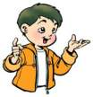
同学们,看课题之后有什么问题想提呢?
（1）“负荆请罪”是什么意思？
（2）谁向谁请罪？
（3）为什么要请罪？
让我们到文中去找答案吧!

Slide 9
精读剧本第二幕:
1.默读课文，想一想：你从这一幕中读懂了什么？
2.集体交流读懂与不懂的地方。

Slide 10
再次默读课文，思考：
（1）为什么说蔺相如“真是一个深明大义、宽容大度的人”？
（2）廉颇是怎样的人？

Slide 11

你真是一个深明大义、宽容大度的人啊！
讨论
（1）理解深明大义、宽容大度。
（2）蔺相如的“深明大义、宽容大度”表现在哪里？

Slide 12
比较句子
①你真是一个深明大义、宽容大度的人啊！
②你是一个深明大义、宽容大度的人啊！
同学们说说你喜欢哪个句子,为什么。

Slide 13
读书贵在学法，下面请大家拿出笔来，运用我们刚才所学到的方法，读读剧本第二幕剩下的内容，一边读一边动笔给没有小括号和提示语的地方添上小括号和提示语。（即使有小括号和提示语的地方，你也可以写出你自己的理解、感受。）

Slide 14
在第二幕剧本中，我们认识了勇于改过的廉颇，对深明大义、宽容大度的蔺相如也有一定的了解，要想进一步了解蔺相如，还得认真地读读剧本第一幕。

Slide 15
轻声读这一幕，想一想：蔺相如的深明大义、宽容大度体现在什么地方？
行动：
在路上有意避让廉颇的车子；好几天不上朝，避免与廉颇见面。
语言：
要知道，秦王不敢侵略我国，是因为我们赵国武有廉颇，文有蔺相如。要是我跟将军闹翻了，后果将会怎样？

Slide 16

感悟人物
（1）现在，廉颇和蔺相如留给你的印象除了知错能改，宽容大度，还有什么？
（2）对于这样的两个著名的历史人物，我们可以用哪些成语来形容他们呢？
廉颇：知错能改，迷途知返，负荆请罪，痛改前非
蔺相如：顾全大局，宽容大度，深明大义，一心为国

Slide 17
自从廉颇负荆请罪后，两个人就团结合作，共同保卫赵国。赵国也因为有了他们两个人，国势大增，成为当时非常强大的诸侯国。

Slide 18

课外拓展
自由组合，合作制作道具，表演课本剧《负荆请罪》。

Slide 19

课外作业
1.学了本课，你有哪些收获？写下来。
2.课外收集有关剧本的其它知识。

Slide 20
再见!

